Slide 1
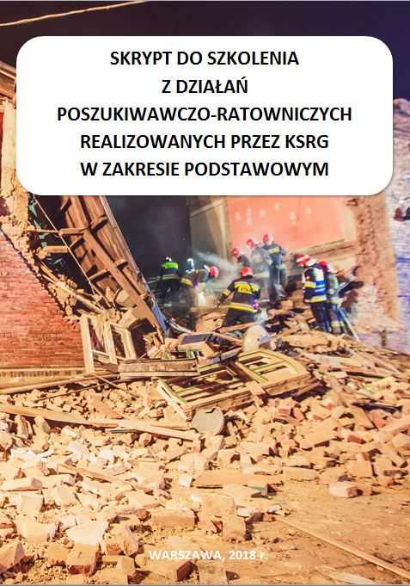
Szkolenie z działań poszukiwawczo-ratowniczych realizowanych przez ksrg w zakresie podstawowym
Warszawa 2020 r.

Slide 2
Niniejsza prezentacja, opracowana przez mł. bryg. mgr inż. Pawła Bruneckiego, powstała na podstawie skryptu do szkolenia z działań poszukiwawczo-ratowniczych realizowanych przez ksrg w zakresie podstawowym, autorstwa:
mł. bryg. Mariusza Chomoncika,
bryg. Piotra Gancarczyka,
asp. sztab. Krzysztofa Grucy,
bryg. Roberta Kłębczyka,
kpt. Adama Piętki.
Prezentacja została zweryfikowana przez autorów skryptu i specjalistów z zakresu działań poszukiwawczo-ratowniczych.

Slide 3
Techniki dotarcia do osoby poszkodowanej.
Temat 5.
Notes:
Mówiąc o technikach dotarcia i uzyskania dostępu do osoby poszkodowanej, mamy na myśli sytuację, w której ratownicy, prowadzący działania poszukiwawczo-ratownicze, będą musieli wykonać szereg czynności ratowniczych, w celu uwolnienia osoby uwięzionej w zawalonym na skutek zdarzenia/katastrofy budowlanej budynku. W zależności od rodzaju oraz ilości użytego sprzętu ratowniczego oraz umiejętności wymaganych od ratowników, techniki dotarcia i dostępu, można podzielić na techniki proste, techniki złożone i techniki łączone.

Slide 4
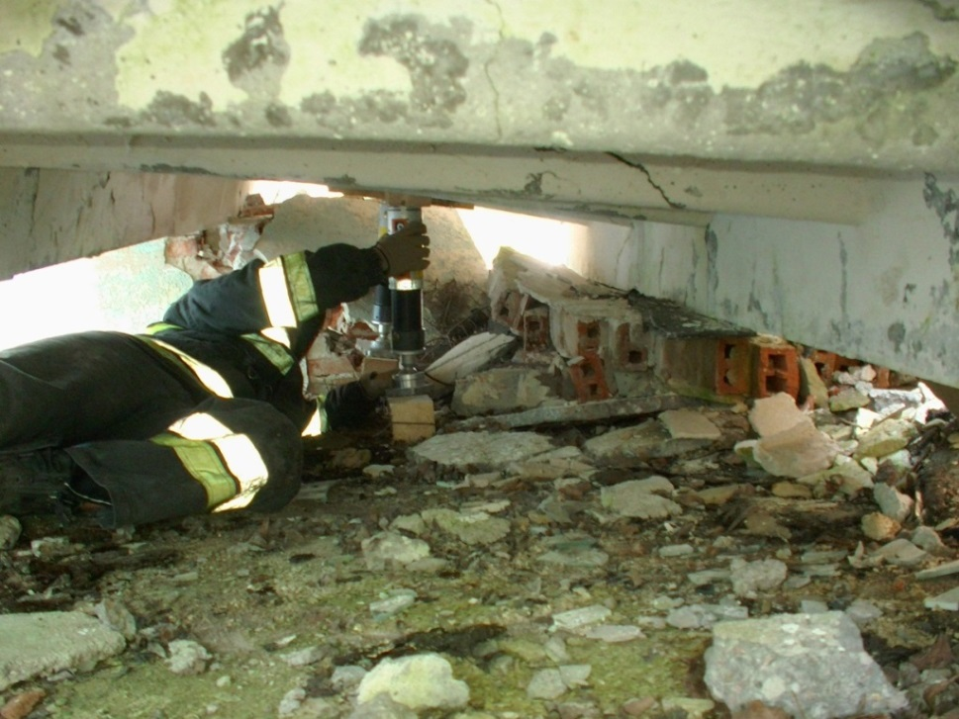
Techniki proste
Wykorzystywanie wolnych przestrzeni przez ratowników
PAMIĘTAJ!
W PRZYPADKU WOLNYCH PRZESTRZENI UTWORZONYCH PRZEZ ELEMENTY KONSTRUKCYJNE BUDYNKU, NALEŻY JE BEZWZGLĘDNIE STABILIZOWAĆ!
Temat 5. Techniki dotarcia do osoby poszkodowanej
Notes:
Pierwszą techniką prostą jest działanie, w którym ratownicy docierają do osoby uwięzionej bez ingerencji w stan zawalonego budynku (gruzowiska). Technika ta jest możliwa do wykonania w sytuacji, gdy w wyniku zawalenia się budynku, powstaną tzw. wolne (puste) przestrzenie wewnątrz gruzowiska. Mogą to być nieuszkodzone podczas zawalenia się budynku np. szyby windowe i wentylacyjne, korytarze, itp. lub odpowiednio ułożone elementy konstrukcyjne (ściany, stropy, itp.). Ratownicy wykorzystując wolne przestrzenie, bardzo często czołgając się, mogą dotrzeć do osoby uwięzionej, pod warunkiem, że osoba ta znajduje się w pobliżu tych miejsc.
Bardzo ważną rzeczą, podczas realizacji tego działania, jest zweryfikowanie stabilności i nośność (stopień zniszczenia) elementów konstrukcji tworzących wolne przestrzenie wykorzystywane przez ratowników do dotarcia do osoby uwięzionej.

Slide 5
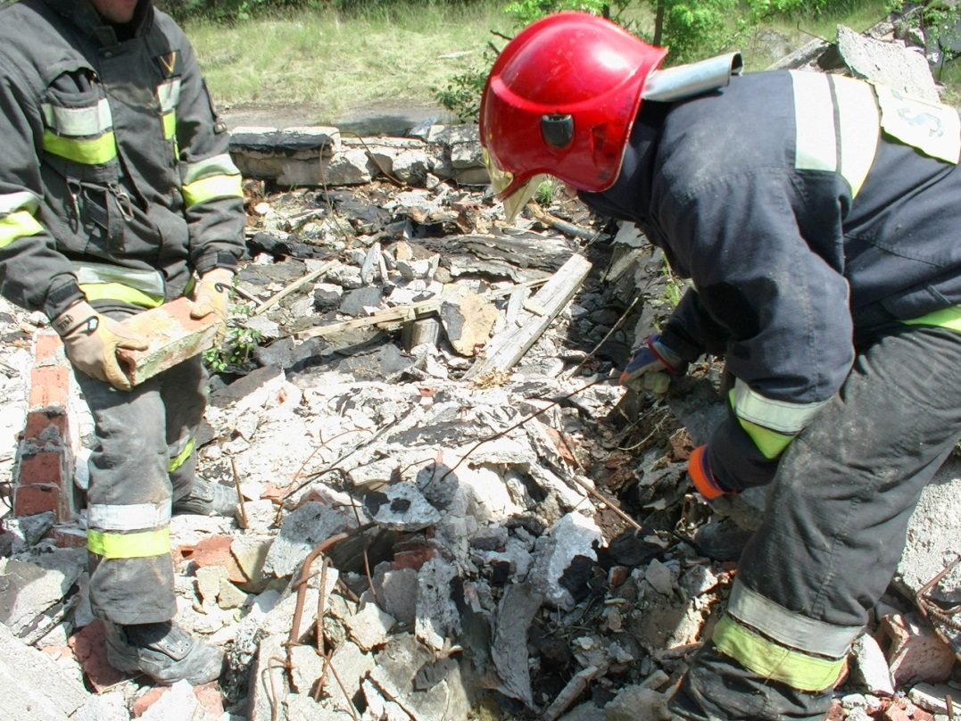
Odgruzowanie
Często, nawet w całkowicie zagruzowanym pomieszczeniu, mogą powstać puste przestrzenie, np. wokół mebli, które umożliwiają przeżycie uwięzionej osoby.
Temat 5. Techniki dotarcia do osoby poszkodowanej
Notes:
Kolejną techniką prostą jest dotarcie ratowników do osoby uwięzionej z ingerencją w stan gruzowiska, poprzez odgruzowanie drogi prowadzącej do poszkodowanego. Podczas tej techniki, ratownicy ręcznie usuwają gruz z gruzowiska, wykonując dostęp, do miejsca, gdzie jest uwięziona osoba poszkodowana. W trakcie odgruzowywania, można wykorzystywać, między innymi, podręczny sprzęt burzący i pomocniczy. W trakcie usuwania gruzu, należy zwracać uwagę czy usuwane elementy nie spowodują utraty stabilności pozostałych, uszkodzonych elementów lub wręcz całego gruzowiska. Ponadto należy pamiętać, aby gruz przenosić w wyznaczone miejsce poza gruzowiskiem, żeby nie było konieczności usuwania tego samego gruzu, aby dotrzeć do kolejnego poszkodowanego.

Slide 6
Techniki złożone
Techniki złożone wymagają zastosowania specjalistycznego sprzętu ratowniczego, w ramach odpowiedniej techniki ratowniczej wynikającej ze specyfiki umiejscowienia osoby poszkodowanej w gruzowisku.
Temat 5. Techniki dotarcia do osoby poszkodowanej
Notes:
Techniki podane w pozycji a, b i c są technikami, które można realizować w ramach poziomu podstawowego z użyciem posiadanego sprzętu ratowniczego, natomiast pozostałe techniki realizowane są w ramach działań prowadzonych przez specjalistyczne grupy poszukiwawczo-ratownicze lub/i specjalistyczne grupy ratownictwa technicznego.

Slide 7
Techniki złożone
Do tych technik, możemy zaliczyć:
wykonanie przebicia;
unoszenie elementów konstrukcji;
przemieszczanie elementów konstrukcji;
wycięcie, odcięcie, wykucie elementu konstrukcji;
wykonanie tunelu ratowniczego;
wykonanie podkopu.
Temat 5. Techniki dotarcia do osoby poszkodowanej
Notes:
Techniki podane w pozycji a, b i c są technikami, które można realizować w ramach poziomu podstawowego z użyciem posiadanego sprzętu ratowniczego, natomiast pozostałe techniki realizowane są w ramach działań prowadzonych przez specjalistyczne grupy poszukiwawczo-ratownicze lub/i specjalistyczne grupy ratownictwa technicznego.

Slide 8
Przebicia dzielimy, w zależności od:
użytego sprzętu, na:
przebicie udarowe;
przebicie bezudarowe;
sposobu wykonania, na:
przebicie „czyste”;
przebicie „brudne”;
kierunku wykonywania przebicia, na:
przebicie poziome;
przebicie pionowe.
Temat 5. Techniki dotarcia do osoby poszkodowanej
Notes:
W trakcie wykonywania przebicia, ratownicy wykorzystując sprzęt burzący i tnący, chcąc dotrzeć do osoby uwięzionej, wykonują przebicie – otwór.
Przebicia dzielimy, w zależności od:
użytego sprzętu, na:
przebicie udarowe – wykonywane przy pomocy podręcznego sprzętu burzącego lub młota udarowego (należy pamiętać, że uderzenia powodują drgania
w przebijanym elemencie, co może negatywnie wpływać na jego stabilność, należy więc prowadzić ciągłą kontrolę miejsca wykonywania przebicia);
przebicie bezudarowe – wykonywane przy pomocy piły tarczowej do stali i betonu najczęściej o napędzie spalinowym (zaletą tego rodzaju przebicia jest brak powstawania drgań w trakcie jego wykonywania, natomiast wadą – ograniczona głębokość cięcia oraz zagrożenia od gazów spalinowych w ciasnych przestrzeniach lub zamkniętych pomieszczeniach);
sposobu wykonania, na:
przebicie „czyste” – przebicie, podczas którego kruszone lub odcinane elementy pozostają po stronie wykonywania przebicia (ten rodzaj przebicia jest używany
w sytuacji, gdy w pobliżu przebicia znajduje się osoba poszkodowana);
przebicie „brudne” – przebicie, podczas którego nie zwracamy uwagi na przemieszczanie się kruszonych lub odcinanych elementów;
kierunku wykonywania przebicia, na:
przebicie poziome;
przebicie pionowe.

Slide 9
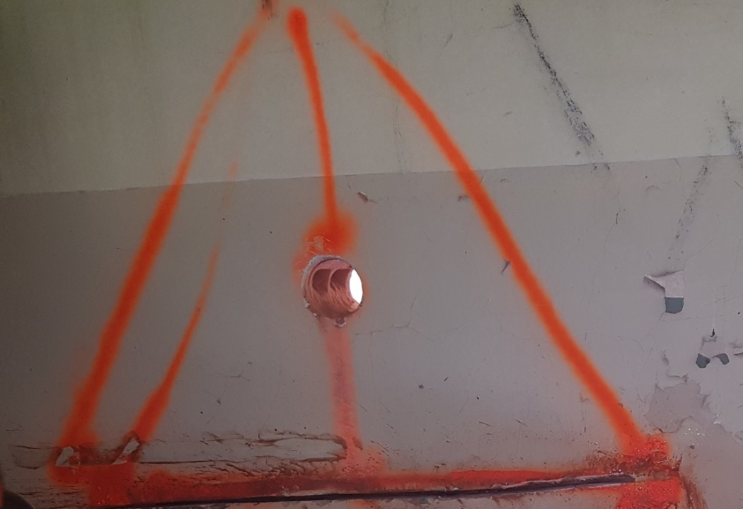
Przebicia poziome
Przebicia w ścianach należy wykonywać według opisanej poniżej kolejności:
Wyznaczamy miejsce, w którym zostanie wykonane przebicie.
Wykonujemy w ścianie tzw. otwór rewizyjny.
Rysujemy kształt i wielkość przebicia.
Temat 5. Techniki dotarcia do osoby poszkodowanej
Notes:
Przebicia poziome wykonuje się najczęściej w ścianach budynku. Szczególną uwagę należy zwracać na wykonywanie przebić w ścianach nośnych, z uwagi na ich wpływ na nośność budynku i zachowanie stabilności budynku i konstrukcji. Dodatkowo, może być ono trudniejsze i bardziej czasochłonne z uwagi na konstrukcję (grubość, wzmocnienie zbrojeniem).
Przebicia w ścianach należy wykonywać według opisanej poniżej kolejności:
Wyznaczamy miejsce, w którym zostanie wykonane przebicie. Określając miejsce wykonania przebicia, bierzemy pod uwagę miejsce znajdowania się osoby, do której chcemy dotrzeć oraz ergonomiczność pracy sprzętem.
Wykonujemy w ścianie tzw. otwór rewizyjny, który pozwoli nam sprawdzić przestrzeń za ścianą i określić miejsce pobytu osoby uwięzionej oraz zweryfikować grubość i rodzaj materiału, z którego jest wykonana ściana.
Rysujemy kształt i wielkość przebicia. Optymalnym przebiciem jest otwór w kształcie trójkąta równoramiennego o podstawie i wysokości ok. 80 cm.

Slide 10
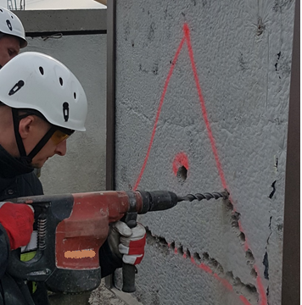
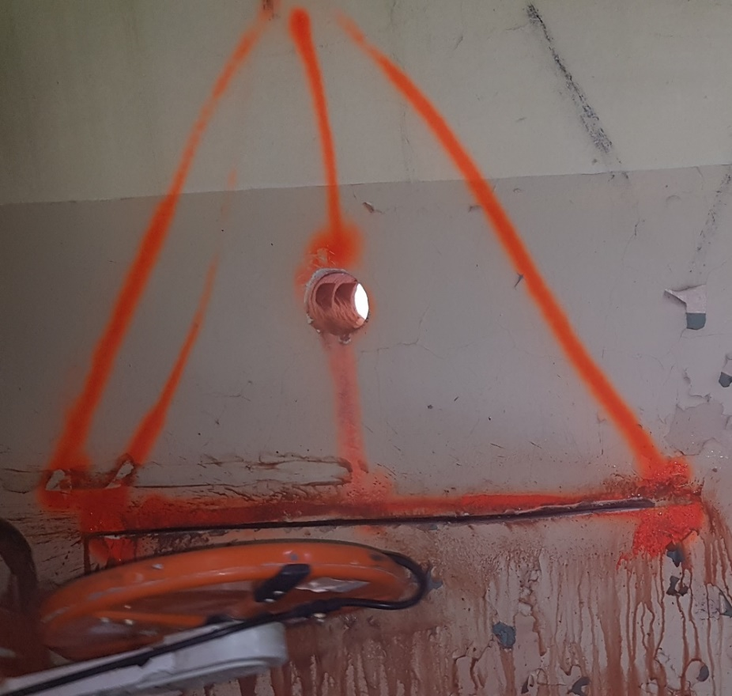
Wybór sposobu wykonania przebicia.
przebicie brudne
przebicie czyste
Temat 5. Techniki dotarcia do osoby poszkodowanej
Notes:
Ustalamy czy będzie wykonywane przebicie czyste czy brudne oraz dobieramy odpowiedni sprzęt.
W przypadku wykonywania przebicia brudnego, dobrym rozwiązaniem jest nawiercenie otworów, co przyspiesza wykonanie przebicia.
Przebicie czyste w ścianie możemy wykonać np. przy użyciu piły tarczowej do stali i betonu o napędzie spalinowym. Wykonując ten rodzaj przebicia, należy pamiętać
o kolejności i sposobie wykonywania cięć. Jako pierwsze wykonujemy zawsze cięcie stanowiące podstawę trójkąta. Następnie docinamy boki trójkąta.

Slide 11
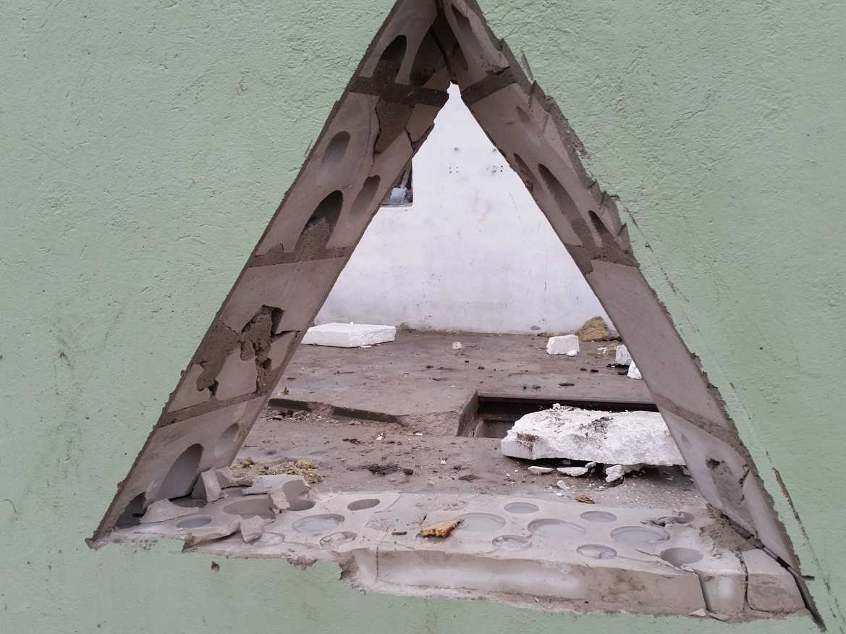
PAMIĘTAJ,
ABY CIĘCIA WYKONAĆ POD ODPOWIEDNIM KĄTEM,
TZN. TAKIM KĄTEM, PRZY KTÓRYM WYCINANY ELEMENT ŚCIANY BĘDZIE MÓGŁ BYĆ WYCIĄGNIĘTY TYLKO W STRONĘ, OD KTÓREJ JEST WYKONYWANE PRZEBICIE.
Temat 5. Techniki dotarcia do osoby poszkodowanej

Slide 12
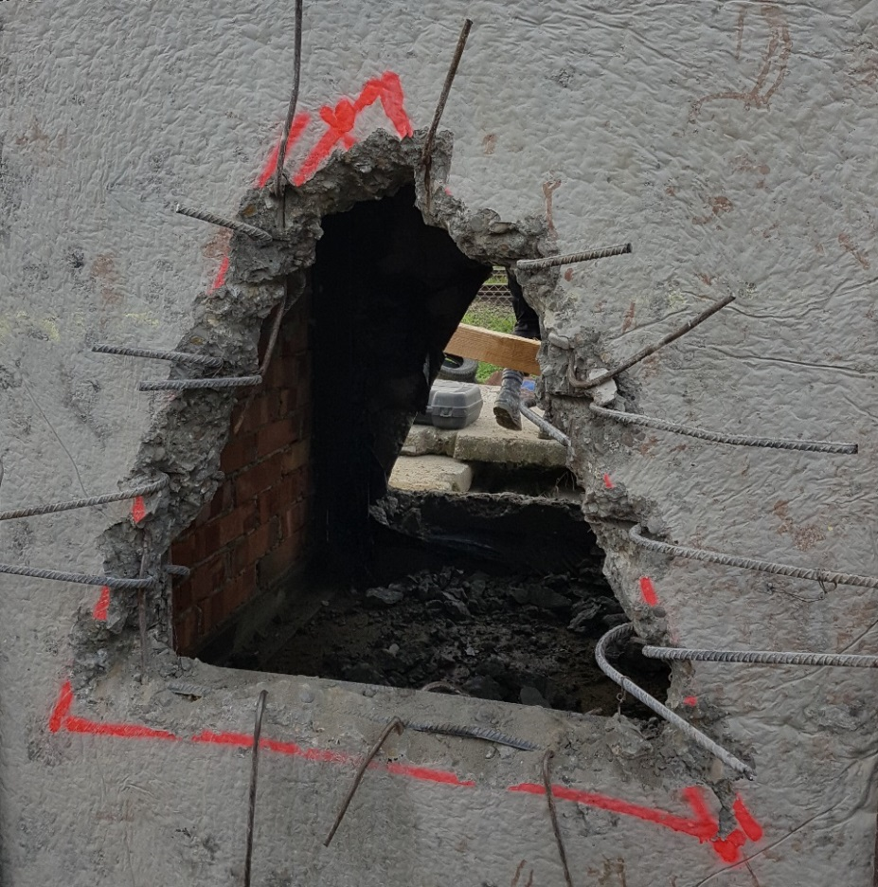
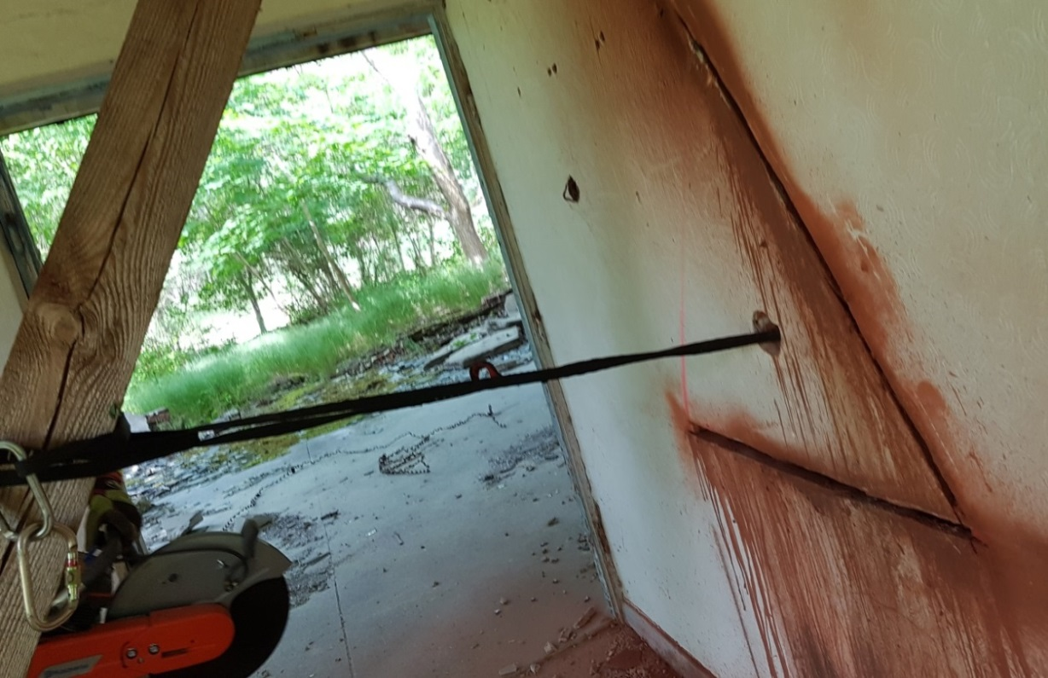
W sytuacji, gdy nie możemy wykonać cięć pod odpowiednim kątem, można wycinany element ściany podwiesić
Jeżeli wykonujemy przebicie brudne
w ścianie betonowej zbrojonej, pręty zbrojenia należy wygiąć na zewnątrz przebicia
Temat 5. Techniki dotarcia do osoby poszkodowanej
Notes:
W sytuacji, gdy nie możemy wykonać cięć pod odpowiednim kątem, można wycinany element ściany podwiesić np. na belce drewnianej. Taśmę zabezpieczamy z drugiej strony ściany, np. końcówką roboczą młota udarowego. Stworzony układ ma pozwolić na kontrolowanie wyciągania wyciętego elementu w kierunku,
z którego wykonywane jest przebicie.

Slide 13
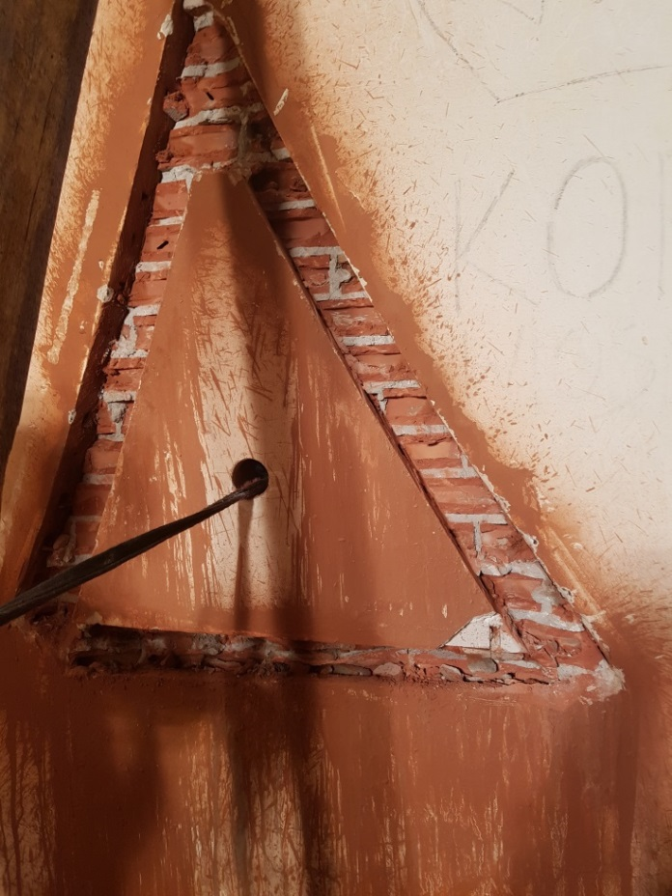
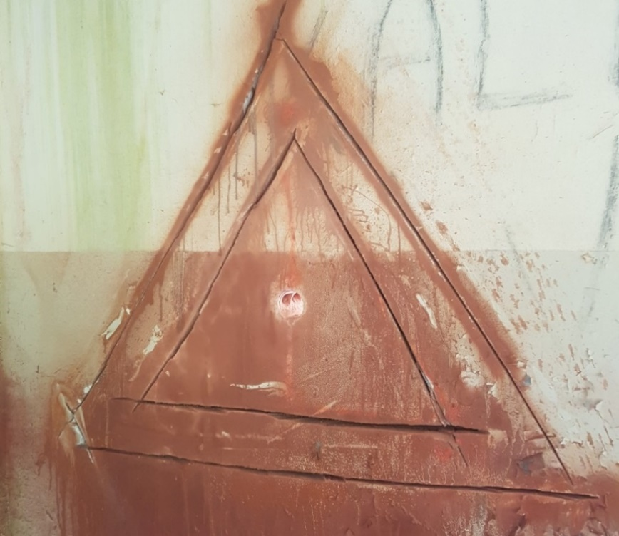
Jeżeli grubość ściany nie pozwala na przecięcie jej za jednym razem, należy postępować wg przedstawionego sposobu.
podwójne nacięcie
wykonanie bruzdy
Temat 5. Techniki dotarcia do osoby poszkodowanej

Slide 14
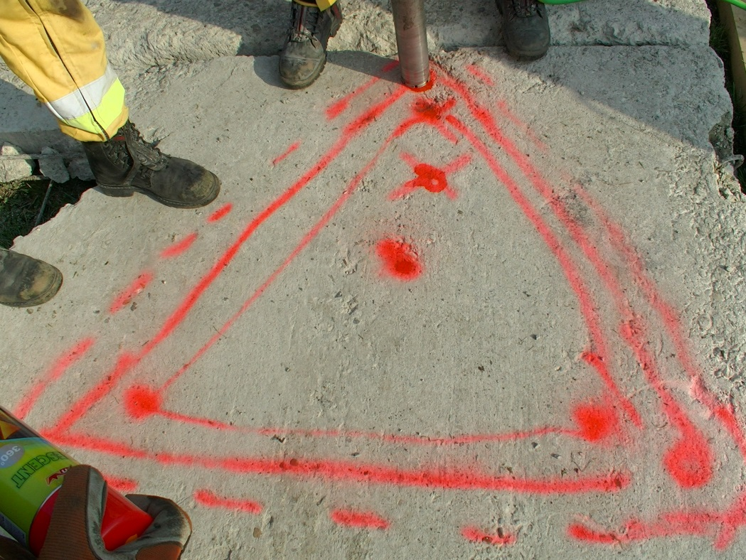
Przebicia pionowe
Przebicia w stropach należy wykonywać według opisanej poniżej kolejności:
Wyznaczamy miejsce, w którym zostanie wykonane przebicie.
Wykonujemy w stropie tzw. otwór rewizyjny.
Rysujemy kształt i wielkość przebicia.
Temat 5. Techniki dotarcia do osoby poszkodowanej
Notes:
Przebicia pionowe wykonuje się najczęściej w stropach budynku. Miejsce przebicia powinno być zlokalizowane na brzegu stropu, przy ścianie, w miarę możliwości w rogu pomieszczenia. Należy unikać niszczenia elementów nośnych stropu jak belki, dźwigary, itp.
Przebicia w stropach należy wykonywać według opisanej poniżej kolejności:
Wyznaczamy miejsce, w którym zostanie wykonane przebicie. Określając miejsce wykonania przebicia, bierzemy pod uwagę miejsce znajdowania się osoby, do której chcemy dotrzeć.
Wykonujemy w stropie tzw. otwór rewizyjny, który pozwoli nam określić miejsce pobytu osoby uwięzionej oraz grubość i rodzaj materiału, z którego jest wykonany strop.
Rysujemy kształt i wielkość przebicia. Optymalnym przebiciem jest, podobnie jak w przypadku przebić pionowych, otwór w kształcie trójkąta równoramiennego o podstawie i wysokości ok 80 cm.

Slide 15
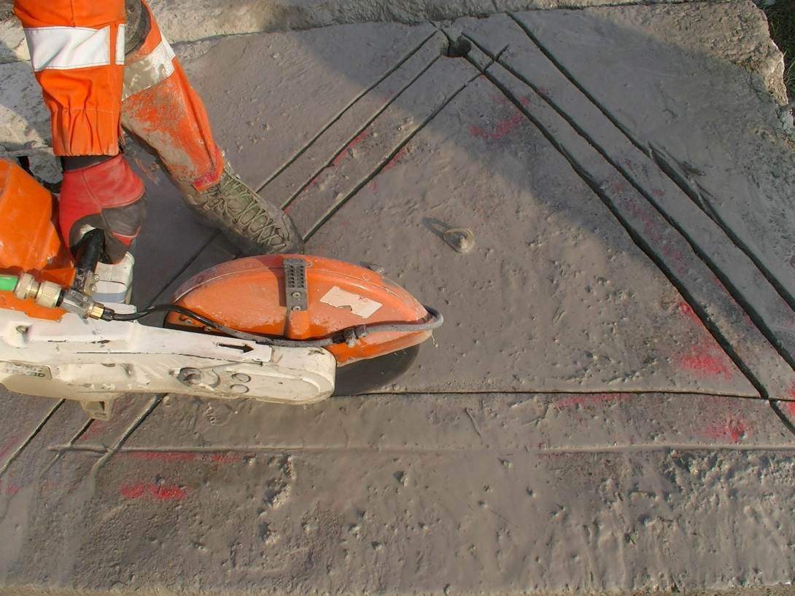
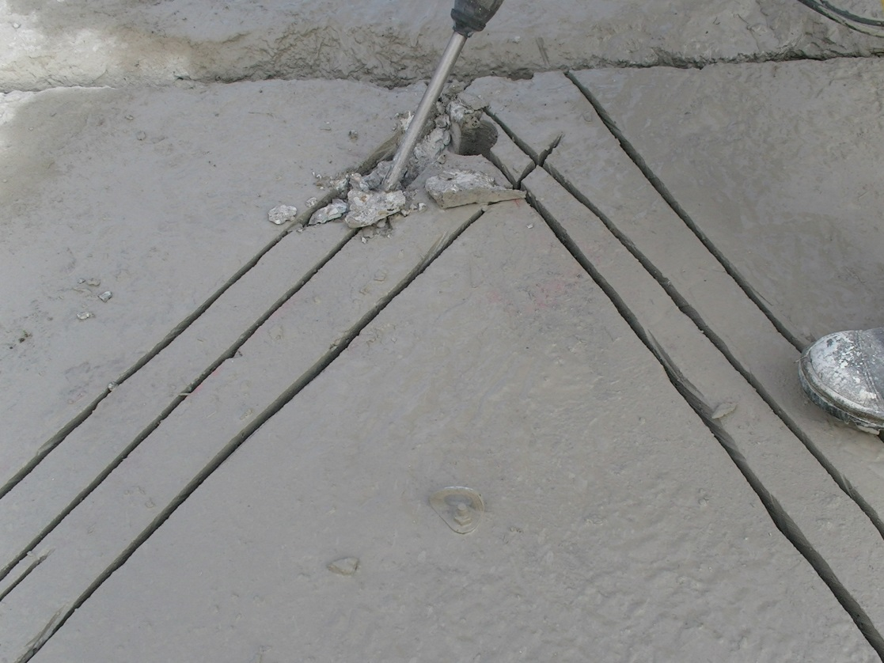
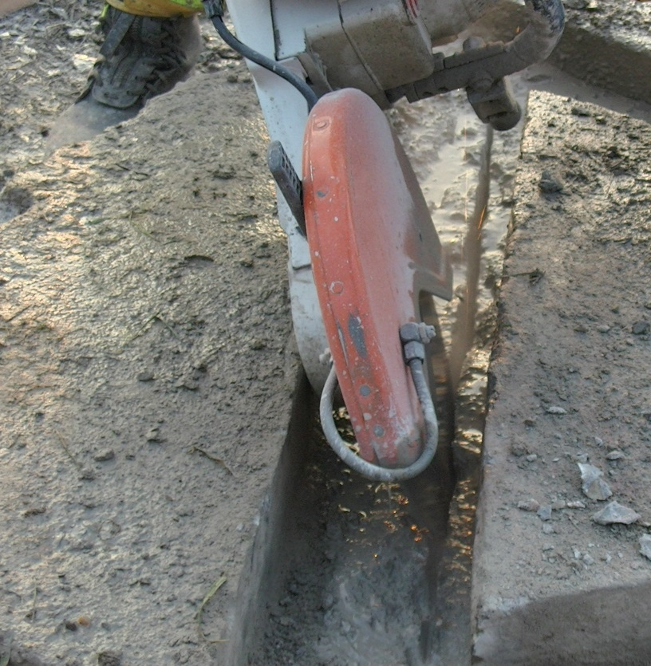
Wybór sposobu wykonania przebicia.
Jeżeli grubość stropu nie pozwala na przecięcie go za jednym razem, należy postępować wg przedstawionego sposobu.
nacięcie na obwodzie
wykucie bruzdy
docięcie otworu
Notes:
Ustalamy czy będzie wykonywane przebicie czyste czy brudne oraz dobieramy odpowiedni sprzęt.
W przypadku wykonywania przebicia brudnego, tak jak w przypadku przebicia poziomego, nawiercamy otwory.
Jeżeli wykonujemy przebicie brudne metodą udarową w stropie betonowym zbrojonym, pręty zbrojenia należy wygiąć na zewnątrz przebicia.
Przebicie czyste w stropie wykonujemy zazwyczaj przy użyciu piły tarczowej do stali i betonu o napędzie spalinowym. Wykonując ten rodzaj przebicia, należy pamiętać o wykonaniu cięć pod odpowiednimi kątami, umożliwiającymi wyciągniecie elementu na zewnętrz.
Jeżeli grubość stropu nie pozwala na przecięcie go za jednym razem, przebicie czyste wykonujemy podobnie, jak w przypadku przebicia poziomego, poprzez wykonie bruzdy umożliwiającej powtórne cięcie (docięcie) elementu.

Slide 16
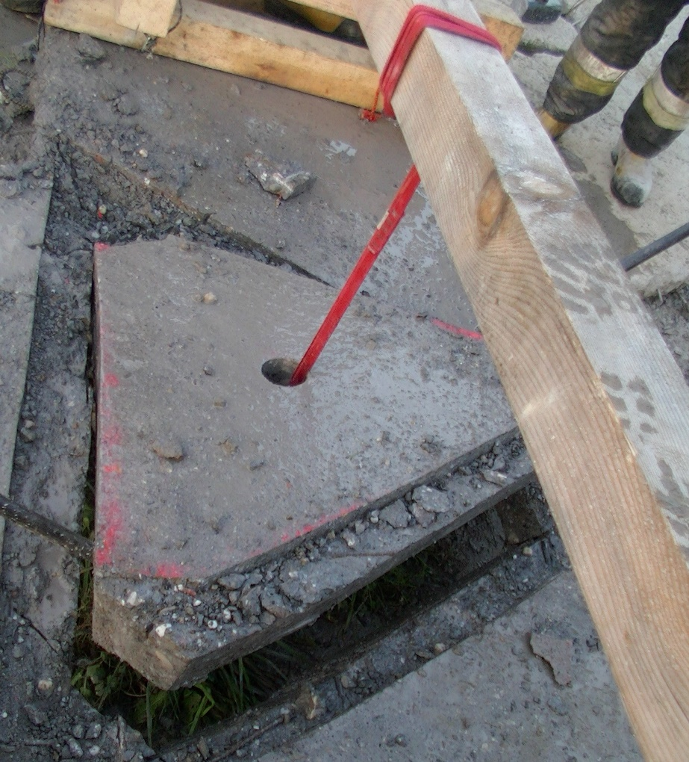
Bardzo ważną rzeczą jest podwieszenie wycinanego elementu stropu. Taki układ pozwala na kontrolę nad wycinanym elementem.
Temat 5. Techniki dotarcia do osoby poszkodowanej

Slide 17
PAMIĘTAJ, że w trakcie wykonywania przebicia należy:
zadbać o sprzęt ochrony osobistej dla ratowników i osoby uwięzionej;
prowadzić monitoring i w razie konieczności wentylację miejsca prowadzenia działań;
pamiętać o możliwości powstania zagrożeń wtórnych powodowanych drganiami narzędzi;
pamiętać o zagrożeniu pożarem/wybuchem;
w razie konieczności, odpowiednio stabilizować miejsce prowadzenia działań.
Temat 5. Techniki dotarcia do osoby poszkodowanej
Notes:
PAMIĘTAJ, że w trakcie wykonywania przebicia należy:
zadbać o sprzęt ochrony osobistej dla ratowników i osoby uwięzionej (kask, maska przeciwpyłowa, rękawice, okulary ochronne, nakolanniki, zagłuszki, itp.);
prowadzić monitoring i w razie konieczności wentylację miejsca prowadzenia działań (spaliny z narzędzi, pył);
pamiętać o możliwości powstania zagrożeń wtórnych powodowanych drganiami narzędzi;
pamiętać o zagrożeniu pożarem/wybuchem z powodu iskier powstających podczas używania piły tarczowej do stali i betonu o napędzie spalinowym;
w razie konieczności, odpowiednio stabilizować miejsce prowadzenia działań.

Slide 18
Unoszenie elementów konstrukcji
Zastosowanie techniki unoszenia elementów konstrukcji podczas katastrof budowlanych wiąże się z koniecznością uwzględnienia specyfiki warunków prowadzenia działań, tj.:
ograniczona przestrzeń prowadzenia czynności ratowniczych;
podłoże o ograniczonej nośności, stabilności i nierównej powierzchni;
połączone elementy konstrukcji;
ograniczona możliwości pełnego rozpoznania wielkości, kształtu i układu elementu konstrukcyjnego;
występowanie elementów konstrukcji o ciężarze przekraczającym możliwości sprzętu;
Temat 5. Techniki dotarcia do osoby poszkodowanej
Notes:
Mechanizm zniszczenia obiektu budowlanego w następstwie katastrofy budowlanej skutkuje często występowaniem sytuacji przygniecenia, zablokowania, uwięzienia osób przebywających w budynku przez duże elementy konstrukcyjne. W celu dotarcia do osoby poszkodowanej lub/i wykonania pełnego dostępu stwarzającego możliwość ewakuacji, konieczne jest zastosowanie techniki unoszenia z wykorzystaniem sprzętu specjalistycznego. Dobór techniki zależny jest od wielkości i ciężaru elementu budowlanego oraz miejsca prowadzenia działań.
W zakresie podstawowym, do działania ratowniczych związanych z unoszeniem elementów konstrukcji, może zostać wykorzystany ratowniczy zestaw pneumatyczny siłowy wysokociśnieniowy (wysokociśnieniowe poduszki pneumatyczne) lub ratowniczy zestaw hydrauliczny, znajdujący się w standardowym wyposażeniu jednostek ksgr.
Należy pamiętać, że dobór sprzętu ratowniczego oraz jego obsługa powinna być zgodna
z instrukcjami i zaleceniami producenta.

Slide 19
Wykonując unoszenie elementów konstrukcji:
oszacuj wielkość, ciężar elementu oraz środek ciężkości;
zweryfikuj powiązanie (połączenie) unoszonego elementu z innymi elementami oraz możliwy wpływ na bezpieczeństwo konstrukcji;
ustal technikę unoszenia elementu oraz dobierz sprzęt;
Temat 5. Techniki dotarcia do osoby poszkodowanej

Slide 20
Wykonując unoszenie elementów konstrukcji (c.d.):
określ obszar działania, wyznaczając potencjalne miejsca niebezpieczne;
oszacuj nośność podłoża;
przygotuj i zabezpiecz powierzchnie pracy (styku) sprzętu;
przygotuj elementy zabezpieczające unoszący element;
wyznacz ratowników do obserwacji procesu podnoszenia i ustal sposób komunikacji i alarmowania;
Temat 5. Techniki dotarcia do osoby poszkodowanej

Slide 21
Wykonując unoszenie elementów konstrukcji (c.d.):
przed rozpoczęciem unoszenia, poinformuj o formie działań pozostałych ratowników pracujących w strefie zagrożenia;
czynność napełniania wykonuj powoli, obserwując, czy nie nastąpiły zmiany w układzie gruzowiska/budynku;
na bieżąco zabezpieczaj element w trakcie unoszenia;
Temat 5. Techniki dotarcia do osoby poszkodowanej

Slide 22
Wykonując unoszenie elementów konstrukcji (c.d.):
jeśli nie kontrolujesz procesu unoszenia, wstrzymaj działania i dokonaj ponownej oceny;
w przypadku unoszenia elementu przygniatającego osobę poszkodowaną, cały czas kontroluj jej stan i reaguj na jego zmiany;
po zakończeniu unoszenia, zabezpiecz i ustabilizuj element – niewskazane jest jego ponowne opuszczenie.
Temat 5. Techniki dotarcia do osoby poszkodowanej

Slide 23
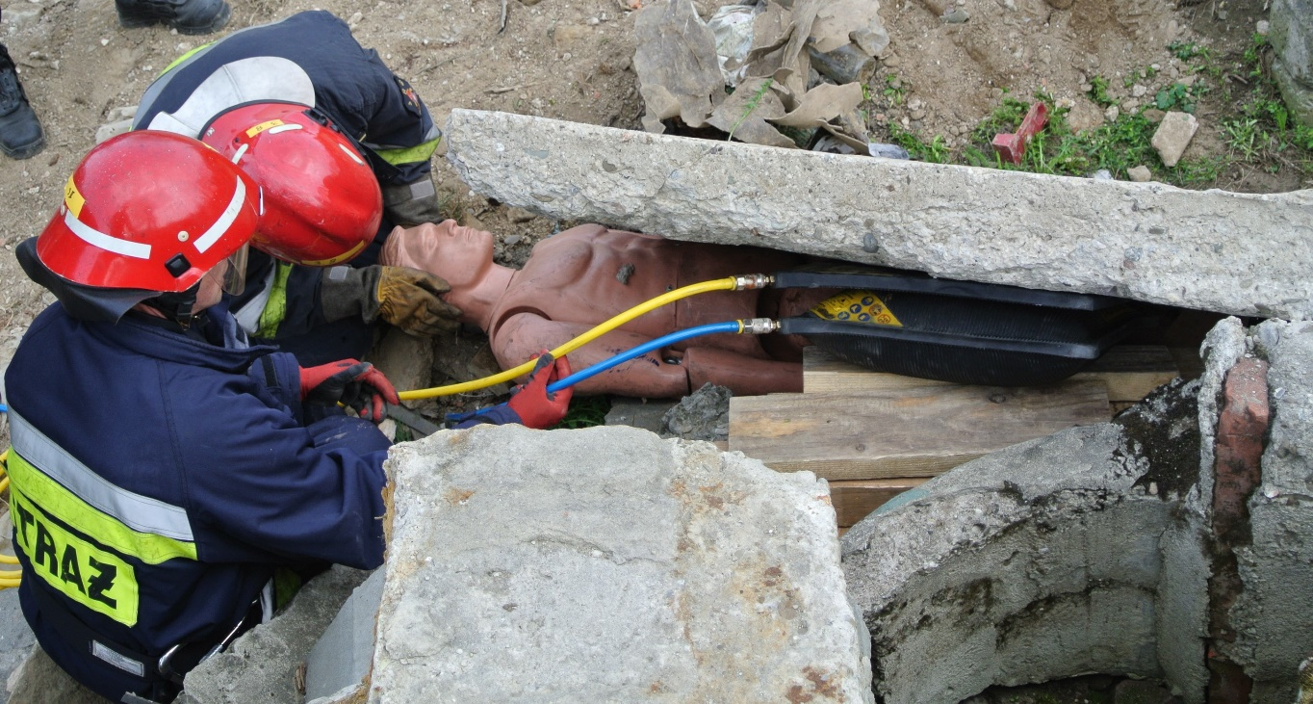

Slide 24
Metryka prezentacji
Data powstania pierwowzoru: 10.06.2020 r.
Data ostatniej aktualizacji: 24.07.2020 r.
Bieżący numer wersji: 2
Autor: mł. bryg. Paweł Brunecki

